Slide 1
INTERNET INFORMATION SERVICES

Slide 2
Jako základní prvek Windows Serveru poskytuje IIS robustní platformu pro nasazení a správu webových aplikací
Internet Information Services (IIS) je webový server vyvinutý společností Microsoft pro hostování webových aplikací a služeb
ÚVOD DO IIS

Slide 3
VÝZNAM IIS
Poskytuje hostování webových aplikací a také široké možnosti konfigurace a správy
IIS je klíčovým prvkem infrastruktury IT v mnoha organizacích, zejména v oblasti internetových služeb, e-commerce a interních webových aplikací
JE SOUČÁSTÍ OPERAČNÍHO SYSTÉMU WINDOWS SERVER

Slide 4
HISTORIE IIS
Historie IIS sahá až do 90. let, kdy byl poprvé začleněn do operačního systému Windows NT
Postupně se vyvíjel a integroval s různými verzemi Windows Server, přinášející nové funkce a vylepšení

Slide 5
  IIS 1.0: První verze IIS, uvedená v roce 1995 s Windows NT 3.51. Podporovala základní webové služby a ASP
  IIS 4.0: Součást Windows NT 4.0, přidal pokročilé funkce jako podpora pro Active Server Pages (ASP), integraci s NTFS a možnost rozšíření pomocí ISAPI
  IIS 5.0: Součást Windows 2000 Server, přidal vylepšenou podporu pro ASP, integraci s Active Directory a možnost použití SSL
  IIS 6.0: Uveden s Windows Server 2003, přinesl významné zlepšení výkonu, bezpečnosti a správy serveru
  IIS 7.0: Část Windows Server 2008, zavedl Integrated Pipeline Mode, zjednodušené konfigurace a lepší správu
  IIS 8.0: Součást Windows Server 2012, přinesl podporu pro WebSockets, Dynamic IP Restriction a další vylepšení výkonu a bezpečnosti
  IIS 8.5: Vylepšení verze IIS 8.0, která byla součástí Windows Server 2012 R2, přidala například Automatic Application Initialization a Dynamic Site Activation
  IIS 10.0: Uveden s Windows Server 2016, přinesl podporu pro HTTP, vylepšení výkonu a bezpečnosti, a zjednodušenou správu
VERZE IIS

Slide 6
ARCHITEKTURA IIS
IIS se skládá z několika klíčových komponent, včetně World Wide Web (WWW) služby, FTP služby a SMTP služby
Modulární architektura umožňuje flexibilní konfiguraci a integraci s různými technologiemi a frameworky

Slide 7
BEZPEČNOSTNÍ ASPEKTY V IIS
IIS poskytuje širokou škálu možností pro zajištění bezpečnosti webových aplikací, včetně různých metod autentizace a autorizace
ZABEZPEČENÍ KOMUNIKACE POMOCÍ PROTOKOLŮ SSL/TLS JE DŮLEŽITÝM PRVKEM OCHRANY DAT

Slide 8
VÝKON A ŠKÁLOVATELNOST V IIS
Optimalizace výkonu IIS zahrnuje využití caching mechanismů, komprese dat a dalších technik
Škálovatelnost je dosažena prostřednictvím konfigurace farmy IIS serverů a load balancingu

Slide 9
MONITORING A SPRÁVA V IIS
Pro monitorování výkonu a správu IIS lze využít nástroje jako Performance Monitor a IIS Manager
Logování událostí a sledování chyb jsou klíčové pro diagnostiku a ladění aplikací

Slide 10
PODPORA APLIKACÍ V IIS
IIS poskytuje podporu pro různé programovací jazyky a frameworky, včetně ASP.NET, PHP, a další
Konfigurace aplikací umožňuje optimalizaci výkonu a správu prostřednictvím různých nastavení

Slide 11
BUDOUCNOST IIS A TRENDY VE WEBOVÉM PROSTŘEDÍ
Budoucnost IIS směřuje k podpoře mikroslužeb umožňující agilní nasazení a správu aplikací
Integrace s cloudovými službami a dalšími technologiemi bude hrát klíčovou roli v dalším vývoji IIS

Slide 12
INSTALACE A KONFIGURACE
01
Pro instalaci IIS na serveru s operačním systémem Windows Server je nutné použít správce serveru nebo nástroj Server Manager
03
Po dokončení instalace je možné pomocí IIS Manageru provést detailní konfiguraci jednotlivých webových serverů, stránek a aplikací
Během instalace lze vybrat konkrétní komponenty IIS, které mají být nainstalovány, včetně WWW služby, FTP služby a dalších
Konfigurace zahrnuje nastavení parametrů jako jsou adresáře pro ukládání webových dat, přístupová práva, podpora různých protokolů, jako je HTTPS a další
02
04

Slide 13
Windows PowerShell
Copyright (C) Microsoft Corporation. All rights reserved.
# install IIS with admin tools
PS C:\Users\Administrator> Install-WindowsFeature Web-Server -IncludeManagementTools
Success Restart Needed Exit Code Feature Result
------- -------------- --------- --------------
True No Success {Common HTTP Features, Default Document, D...
# verify running to access to default web site
PS C:\Users\Administrator> Invoke-WebRequest http://localhost
StatusCode : 200
StatusDescription : OK
Content : <!DOCTYPE html PUBLIC "-//W3C//DTD XHTML 1.0 Strict//EN"
"http://www.w3.org/TR/xhtml1/DTD/xhtml1-strict.dtd">
<html xmlns="http://www.w3.org/1999/xhtml">
<head>
<meta http-equiv="Content-Type" cont...
RawContent : HTTP/1.1 200 OK
Accept-Ranges: bytes
Content-Length: 703
Content-Type: text/html
Date: Tue, 25 Jan 2022 05:29:35 GMT
ETag: "26b38758ac11d81:0"
Last-Modified: Tue, 25 Jan 2022 05:28:12 GMT
Serve...
Forms : {}
Headers : {[Accept-Ranges, bytes], [Content-Length, 703], [Content-Type, text/html], [Date, Tue, 25 Jan 2022
05:29:35 GMT]...}
Images : {@{innerHTML=; innerText=; outerHTML=<IMG alt=IIS src="iisstart.png" width=960 height=600>; outerText=;
tagName=IMG; alt=IIS; src=iisstart.png; width=960; height=600}}
InputFields : {}
Links : {@{innerHTML=<IMG alt=IIS src="iisstart.png" width=960 height=600>; innerText=; outerHTML=<A
href="http://go.microsoft.com/fwlink/?linkid=66138&clcid=0x409"><IMG alt=IIS src="iisstart.png"
width=960 height=600></A>; outerText=; tagName=A;
href=http://go.microsoft.com/fwlink/?linkid=66138&clcid=0x409}}
ParsedHtml : System.__ComObject
RawContentLength : 703
INSTALACE A KONFIGURACE

Slide 14
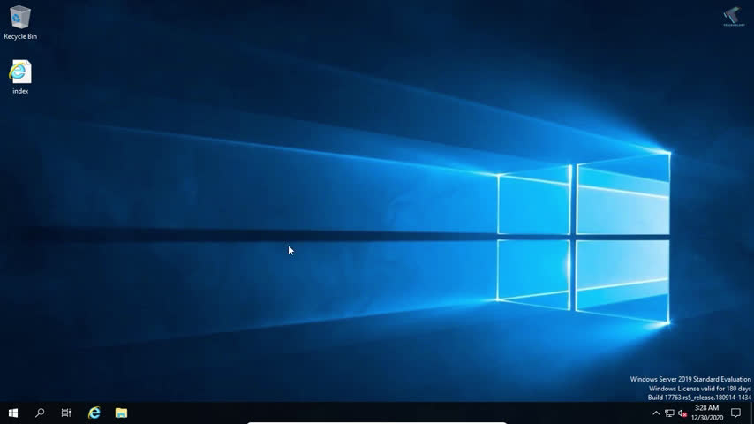
INSTALACE POMOCÍ GUI

Slide 15
ZÁVĚR IIS
01
Internet Information Services (IIS) jsou klíčovým prvkem moderního webového prostředí a poskytují spolehlivý a bezpečný základ pro hostování webových aplikací
03
Děkujeme za pozornost a připravenost naslouchat. Máte-li nějaké otázky, neváhejte se zeptat. Jsme tu, abychom vám poskytli další informace a podpořili vás ve vašich projektech a iniciativách
02
Důkladné porozumění IIS je nezbytné pro IT profesionály, kteří se zabývají správou webových serverů a aplikací
04
Děkuji za pozornost

